Slide 1
Лабораторная работа №3 Управляющие конструкции
Логинов Сергей
НФИбд-01-18

Slide 2
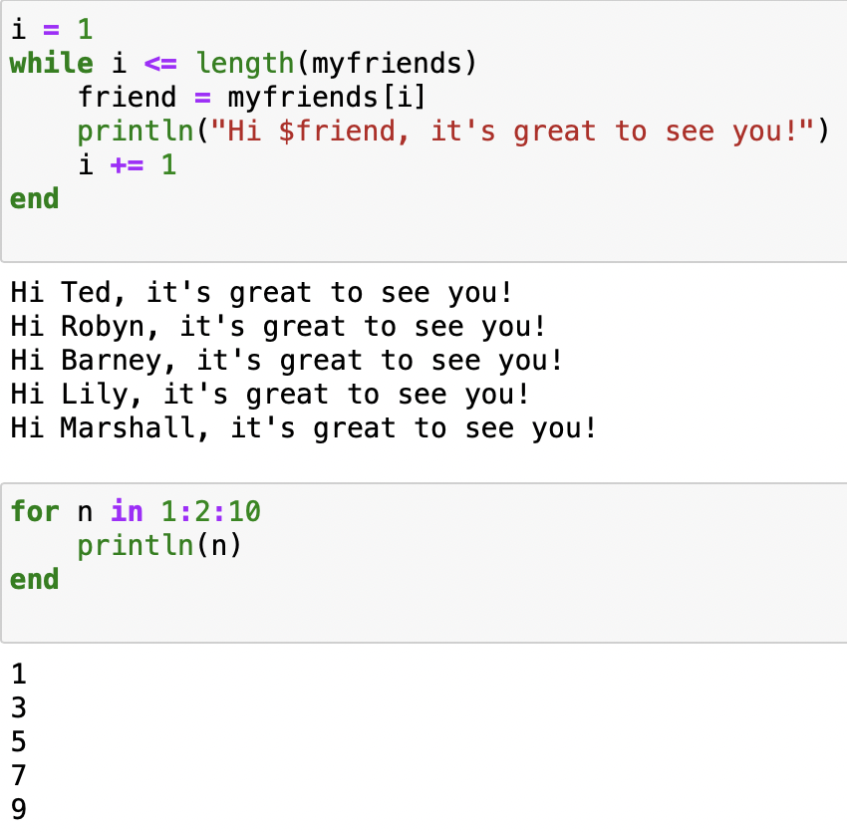
Циклы while и for
while <условие>
<тело цикла>
end
for <переменная> in <диапазон>
<тело цикла>
end

Slide 3
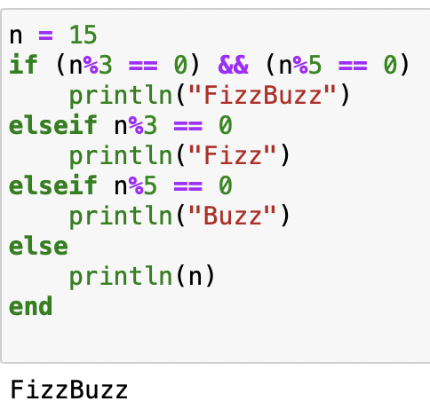
Условные выражения
if <условие 1>
<действие 1>
elseif <условие 2>
<действие 2>
else
<действие 3>
end

Slide 4
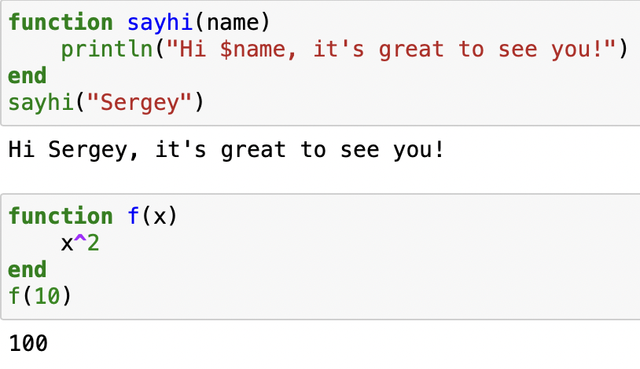
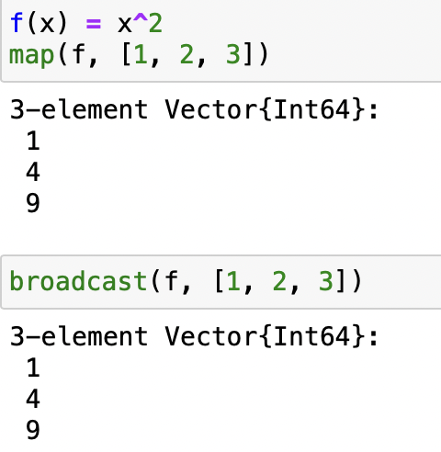
Функции

Slide 5
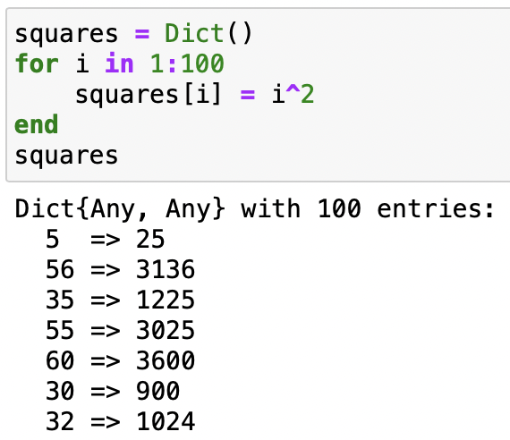
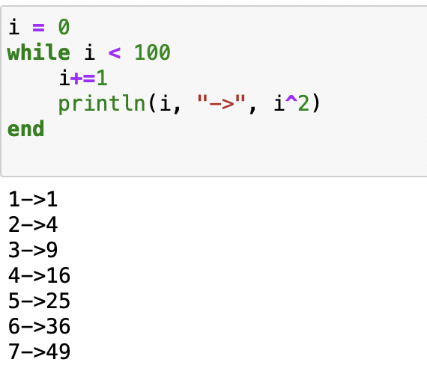
Задания для самостоятельного выполнения
Циклы while и for

Slide 6
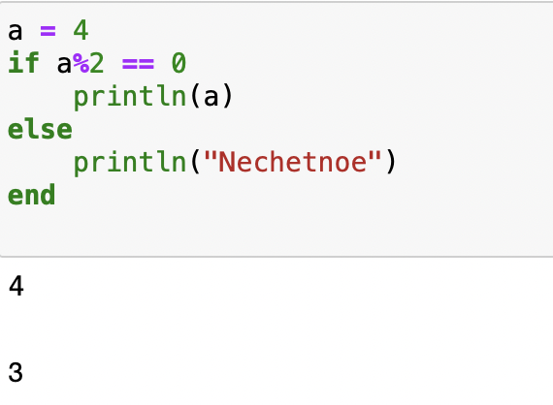
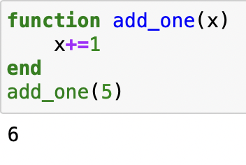
2. Условный оператор
3. Функции

Slide 7
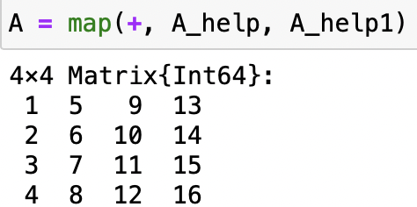
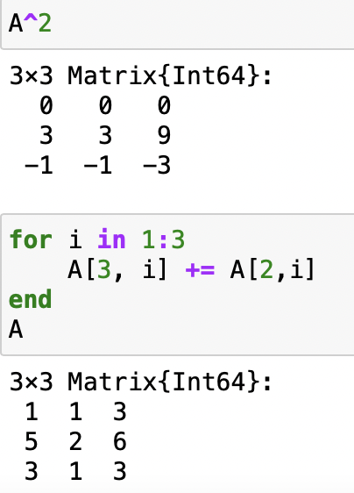
4. map/broadcast
Матрицы

Slide 8
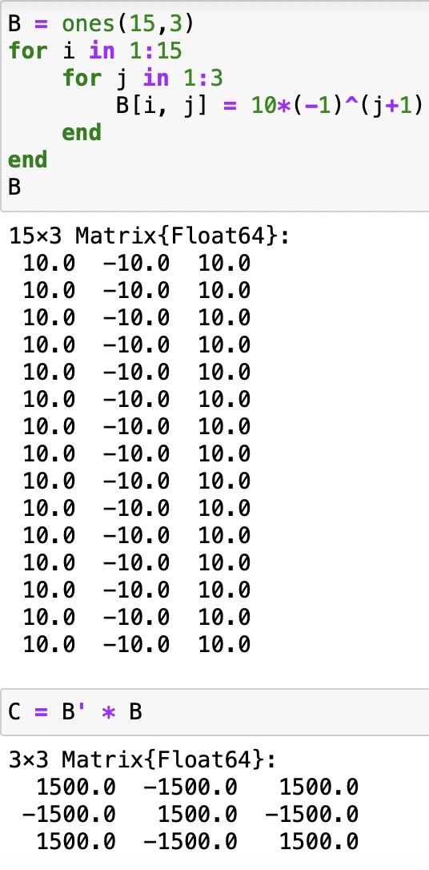
6. Умножение матриц

Slide 9
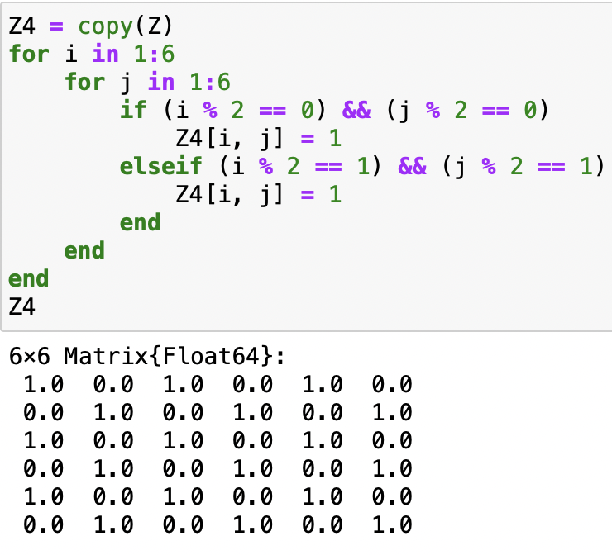
7. Создание матриц с закономерностями размещения элементов

Slide 10
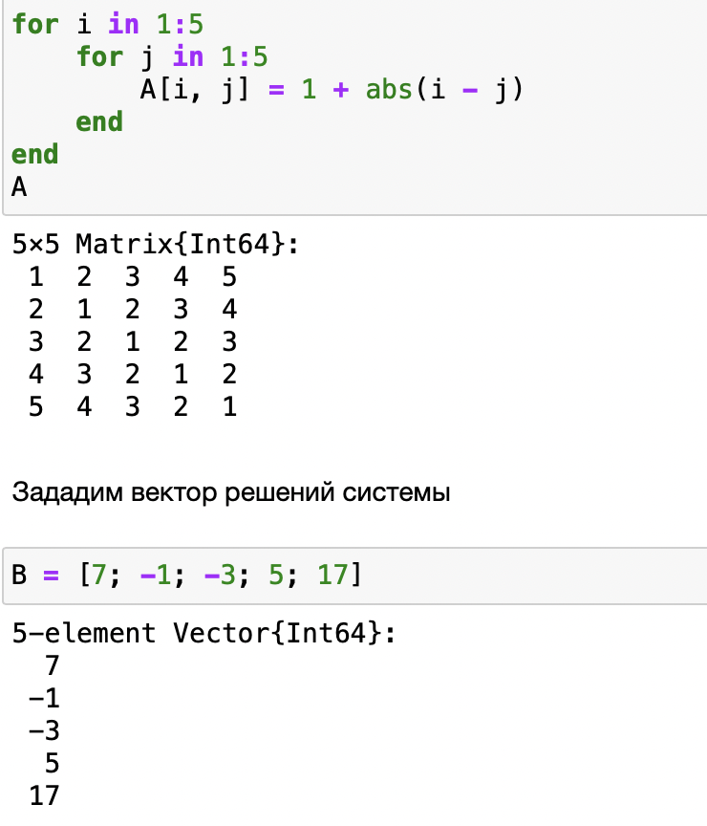
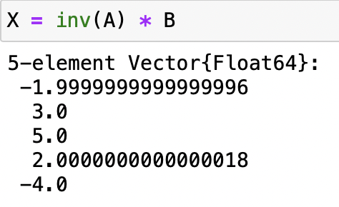
9. Решение СЛУ

Slide 11
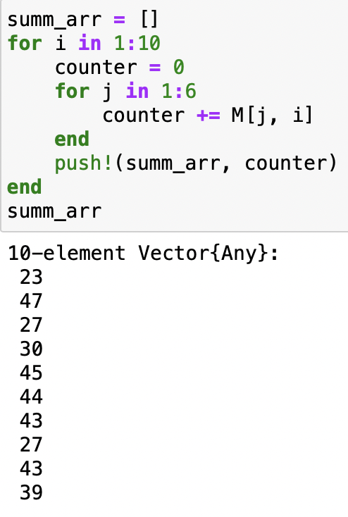
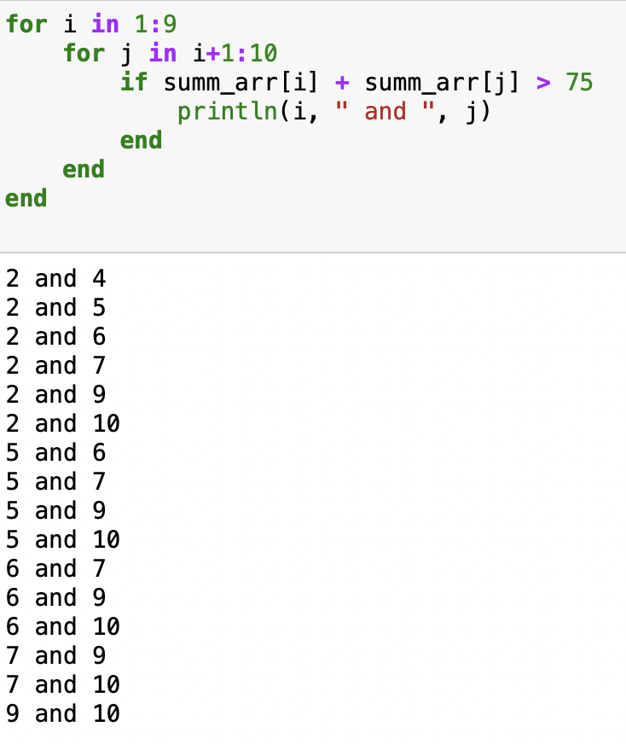
Поиск подходящих элементов в массиве

Slide 12
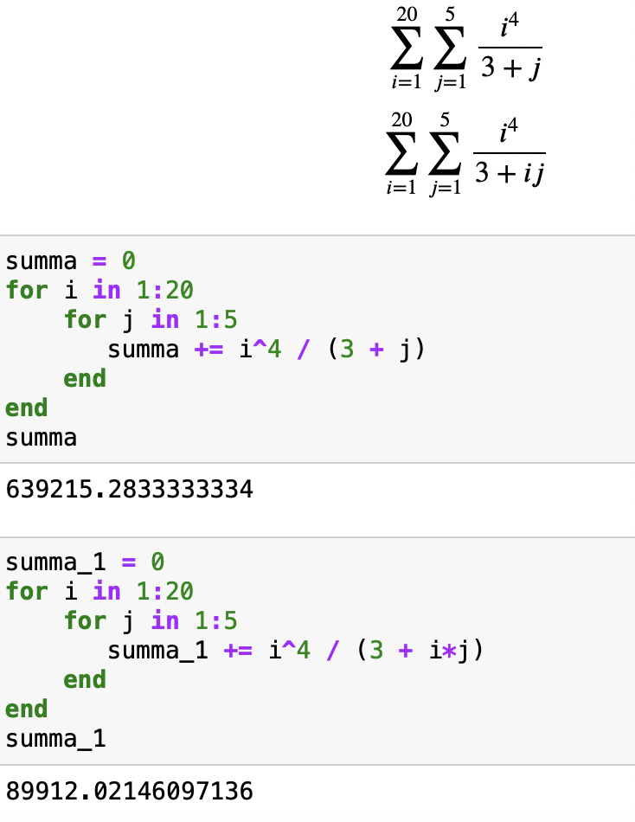
11. Нахождение суммы

